Slide 1
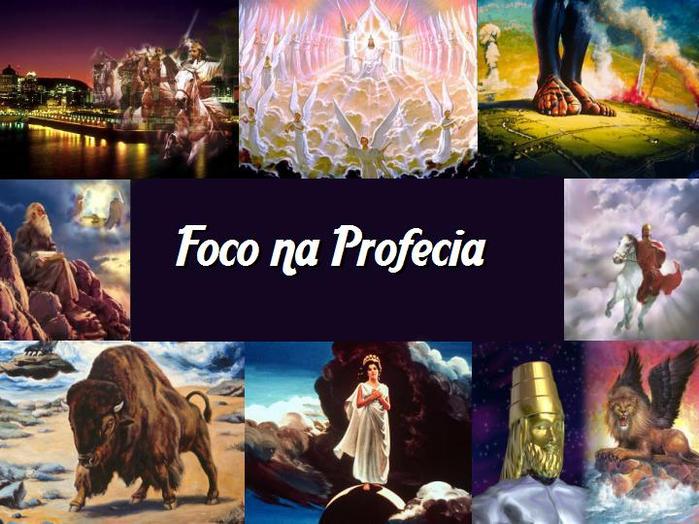

Slide 2
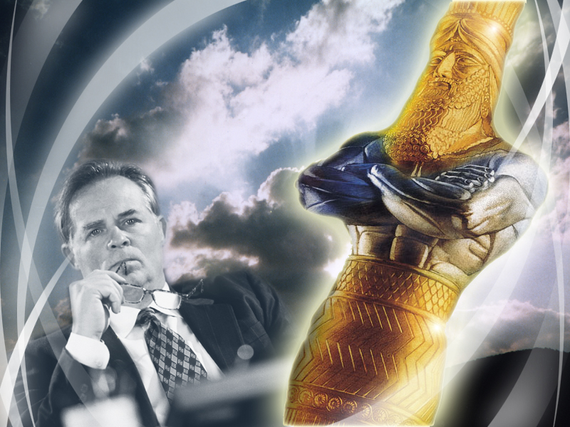
Foco Sobre Daniel
Daniel 1 e 2

Slide 3
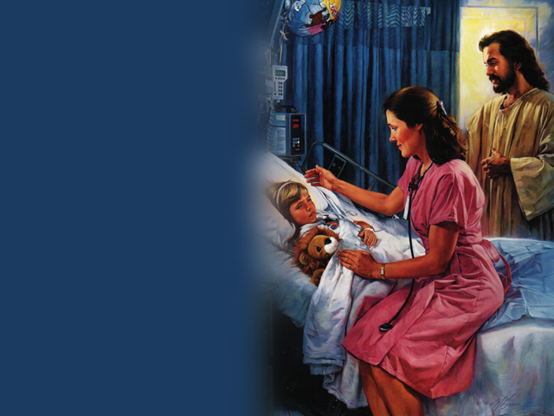
As Coisas Ruins Acontecem, Mas Deus Provê

Slide 4
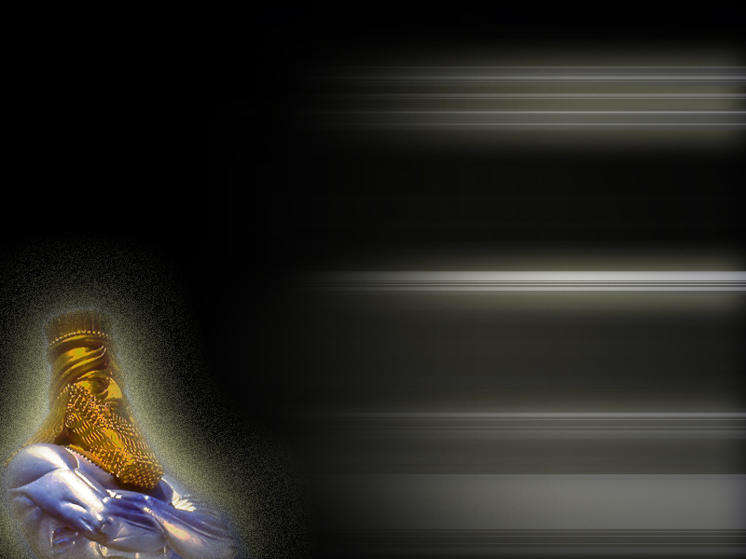
Os exércitos babilônicos sitiam Jerusalém e o rei Nabucodonosor tem um estranho sonho sobre um gigantesco homem de metal.

Slide 5
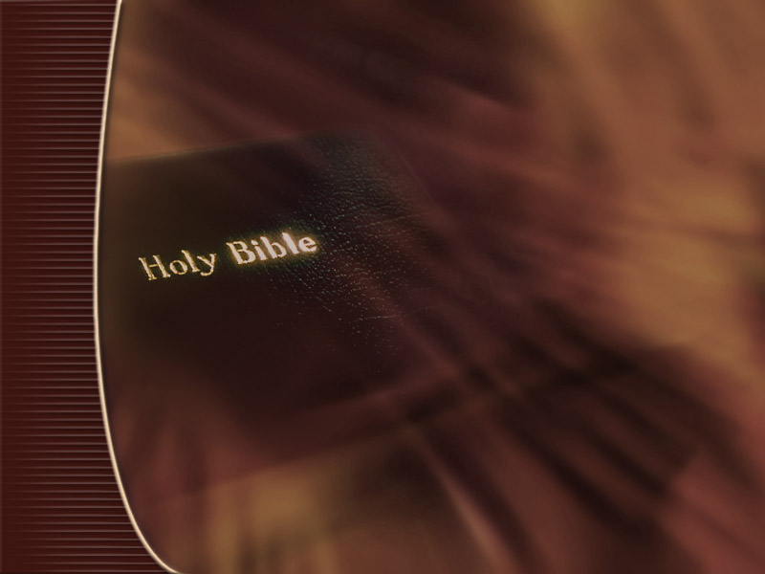
Que dois países estavam envolvidos na guerra (versos 1 e 2)?

Slide 6
Que dois países estavam envolvidos na guerra (versos 1 e 2)? Babilônia e Judá

Slide 7
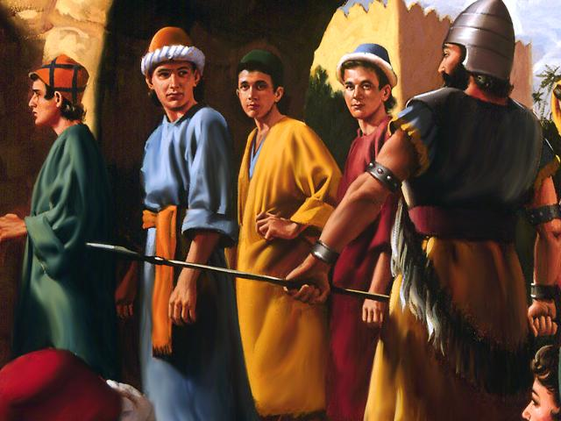
Por que Daniel e seus amigos foram levados cativos (versos 3 e 4)?

Slide 8
Por que Daniel e seus amigos foram levados cativos (versos 3 e 4)? Porque faziam parte da nobreza de Israel.

Slide 9
Quais os nomes dos três amigos de Daniel (verso 6).

Slide 10
Quais os nomes dos três amigos de Daniel (verso 6). Hananias, Misael e Azarias

Slide 11
Que novos nomes foram dados a Daniel e seus amigos (verso 7)?

Slide 12
Que novos nomes foram dados a Daniel e seus amigos (verso 7)? Beltessazar, Sadraque, Mesaque e Abednego.

Slide 13
Os nomes de Beltessazar, Sadraque, Mesaque e Abednego estavam baseados nos nomes dos deuses babilônios. O rei Nabucodonosor estava tentando levar os três jovens a esquecerem sua herança religiosa e se tornarem servos leais dentro do sistema babilônico.

Slide 14
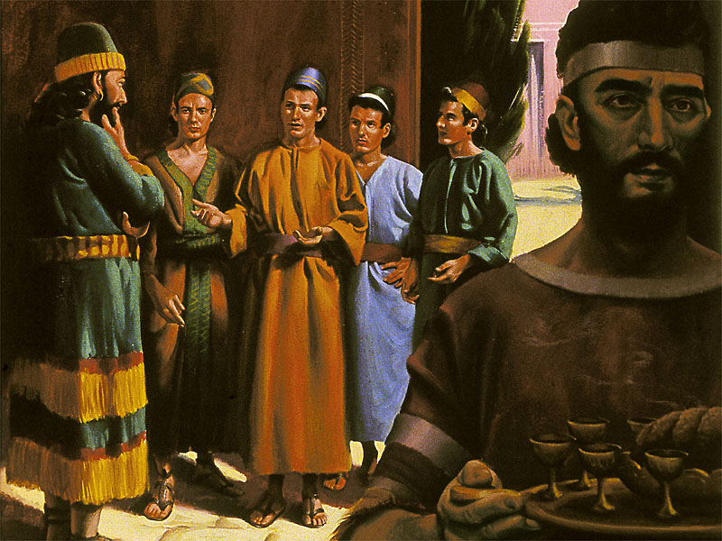
Qual foi a decisão de Daniel com relação à ordem do rei (verso 8)?

Slide 15
Qual foi a decisão de Daniel com relação à ordem do rei (verso 8)? Não se contaminar com o banquete do rei.

Slide 16
A maioria dos adolescentes acha muito embaraçoso ser diferente. Grande parte dos adultos não acha interessante sobressaírem-se à multidão...

Slide 17
...Mas Daniel e seus três amigos “determinaram-se”, “propuseram-se” ou “decidiram” algo.

Slide 18
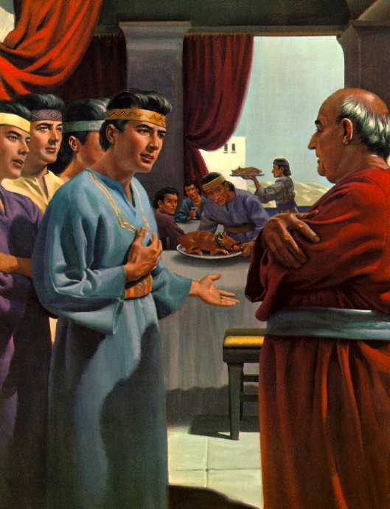
Eles tomaram a decisão de obedecer a Deus incondicionalmente. Daniel cria que Deus honraria sua decisão de ser fiel.

Slide 19
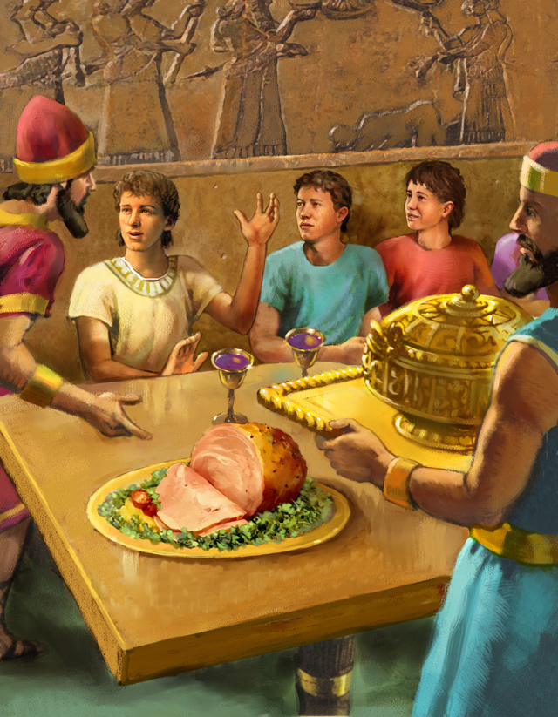
O que Daniel solicitou a Aspenaz, o chefe dos eunucos (versos 12 e 13)?

Slide 20
O que Daniel solicitou a Aspenaz, o chefe dos eunucos (versos 12 e 13)?
Que durante dez dias ele e seus companheiros só comessem legumes e bebessem água e então fossem comparados aos outros mancebos.

Slide 21
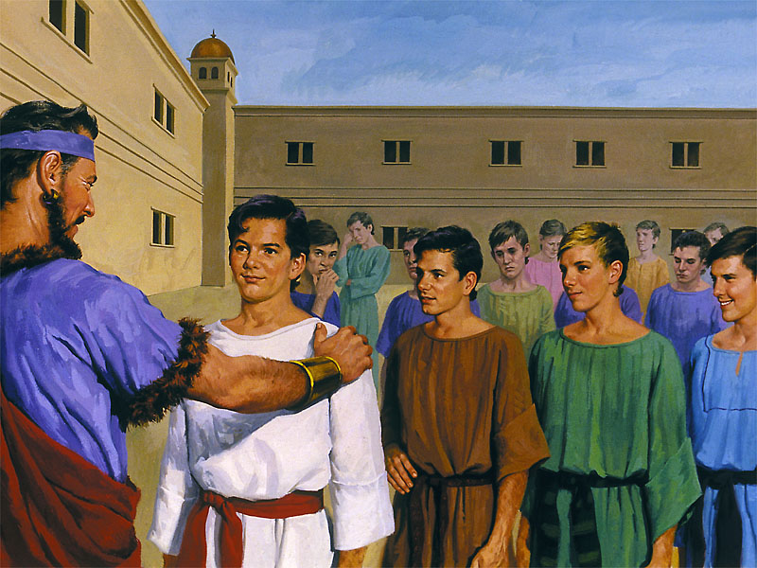
Quais foram os resultados desse teste de 10 dias?

Slide 22
Resultados físicos (verso 15): Semblantes melhores e estavam mais fortes.

Slide 23
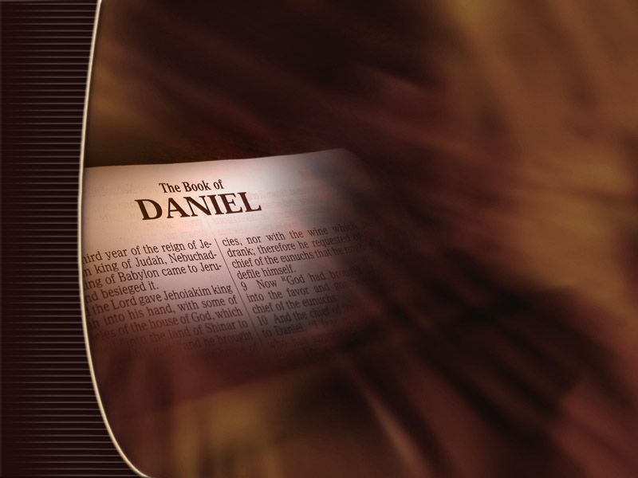
Resultados intelectuais (verso 17): Mais inteligentes.

Slide 24
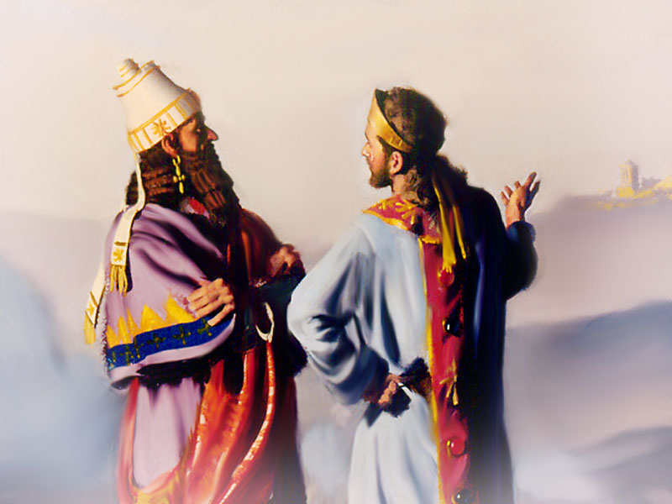
Qual era a habilidade especial de Daniel (verso 17)?

Slide 25
Qual era a habilidade especial de Daniel (verso 17)? Entendimento em toda visão e sonhos.

Slide 26
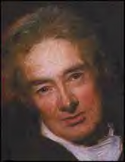
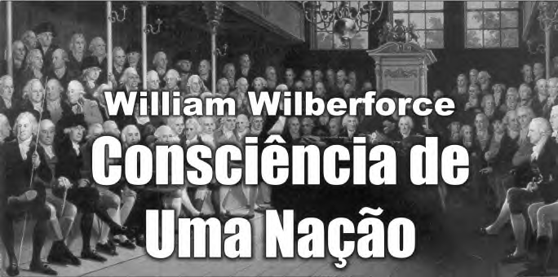
“A menos que Deus o tenha designado para essa questão, você será vencido por homens e demônios, mas se Ele estiver com você, quem poderá ser contra?”

Slide 27
Finalmente, após anos de frustração, um decreto baixado em 4 de fevereiro de 1807 baniu o comércio escravagista. Wilberforce havia ajudado a mudar a história. Ele fez a diferença no mundo por apegar-se àquilo que sabia ser certo.

Slide 28
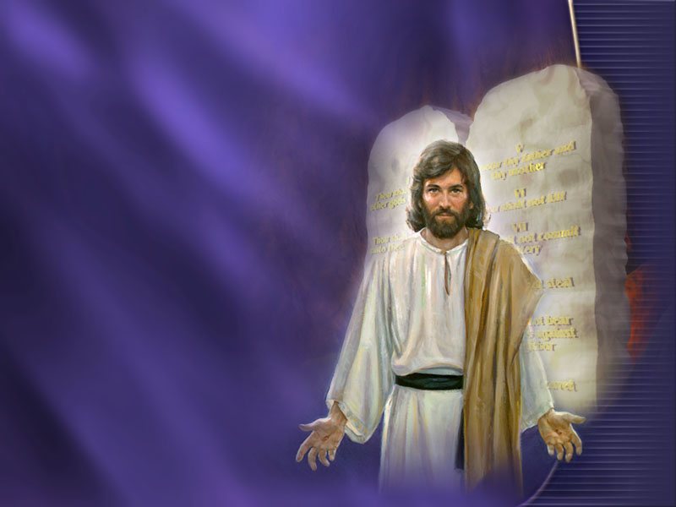
Como Wilberforce, Daniel experimentou a alegria de ver como a fidelidade a Deus produz bênçãos. Quando você escolhe seguir a Deus não importando o quanto isso custe, Ele honrará sua fidelidade!

Slide 29
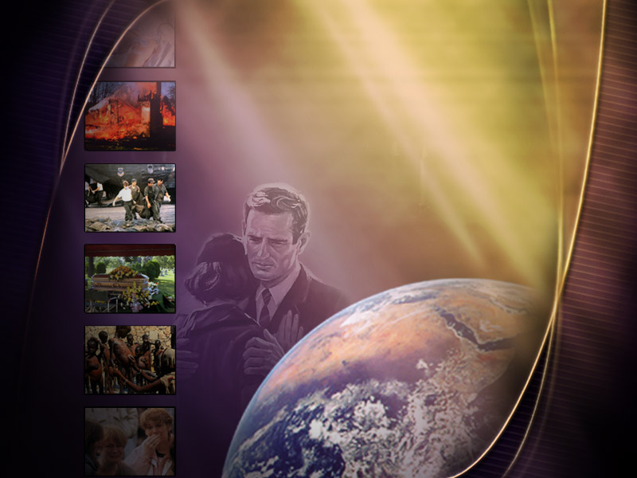
Os tempos podem ser dificultosos. Daniel enfrentou dificuldades.

Slide 30
Pode haver preocupações, dores e sofrimentos. Daniel os vivenciou.

Slide 31
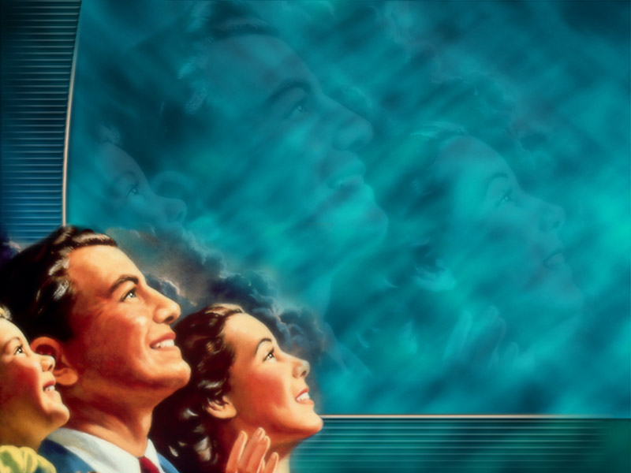
Mas se mantivermos nossos olhos e corações focados em Deus, Ele tornará nossas trevas em luz e nossa dor em alegria!

Slide 32
O primeiro capítulo de Daniel monta o cenário para o restante do livro. De fato, ele também ajusta a rota para o livro do Apocalipse. Esse dois livros proféticos estão inseparavelmente ligados.

Slide 33
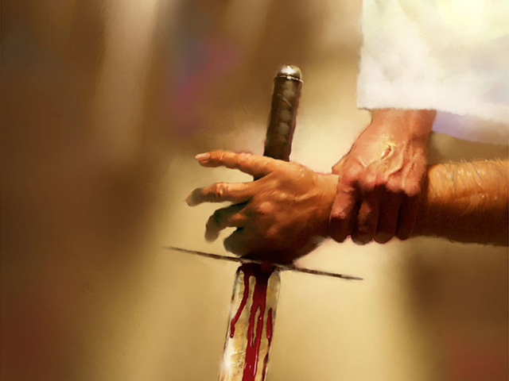
Ambos nos dão um grande quadro da luta entre o bem e o mal, o conflito entre Deus e Satanás, desde a entrada do pecado até sua erradicação final.

Slide 34
No capítulo em estudo é levantada a cortina da grande controvérsia.

Slide 35
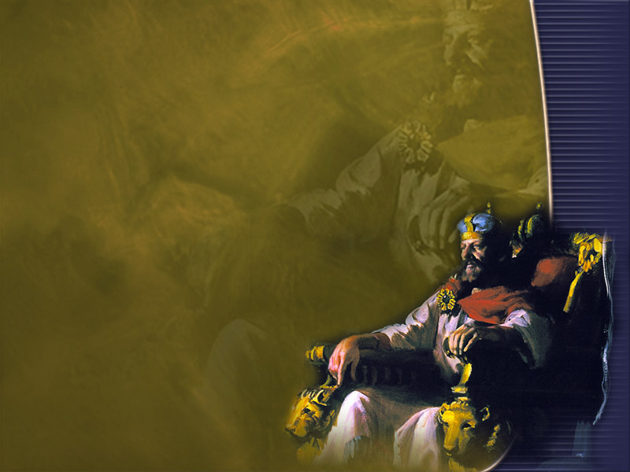
Em 605 a.C., Nabucodonosor, o rei de Babilônia, desfechou um cruel ataque contra Jerusalém.

Slide 36
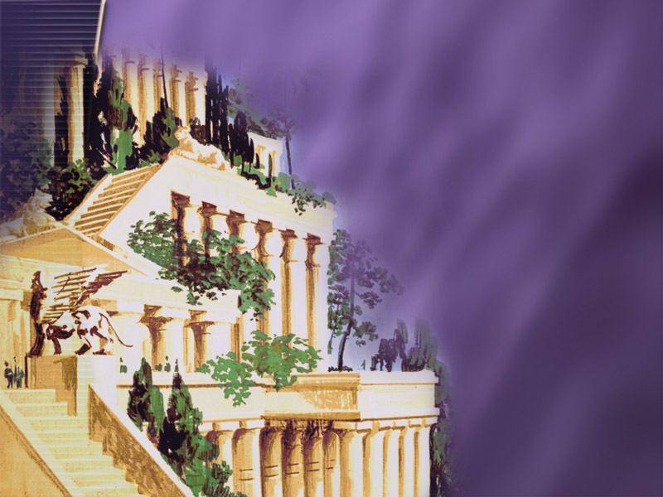
Essas cidades representam duas ideologias. Babilônia, com suas práticas ocultistas e deuses pagãos representa um sistema de falsificação, apostasia e rebelião contra Deus.

Slide 37
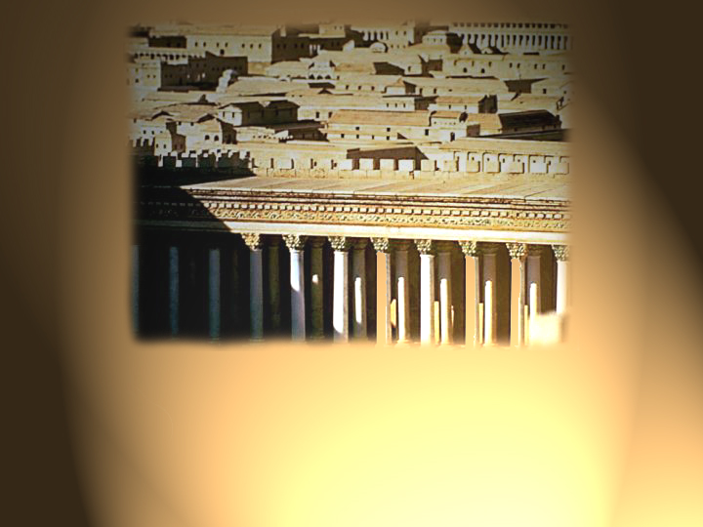
Jerusalém, a cidade de Daniel, representa fidelidade, obediência e lealdade a Deus.

Slide 38
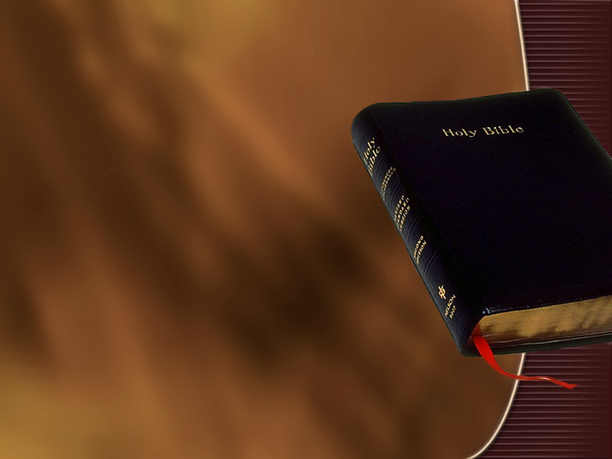
Esse contraste entre Babilônia e o povo de Deus é repetida de várias maneiras através dos livros de Daniel e Apocalipse.

Slide 39
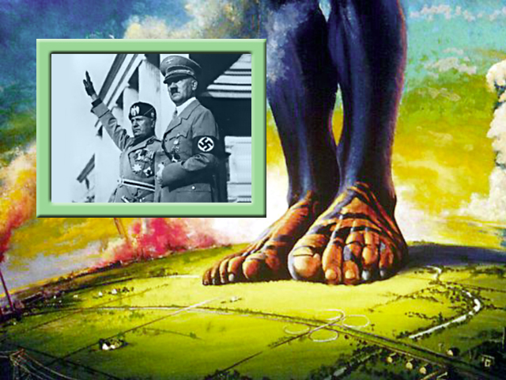

Slide 40
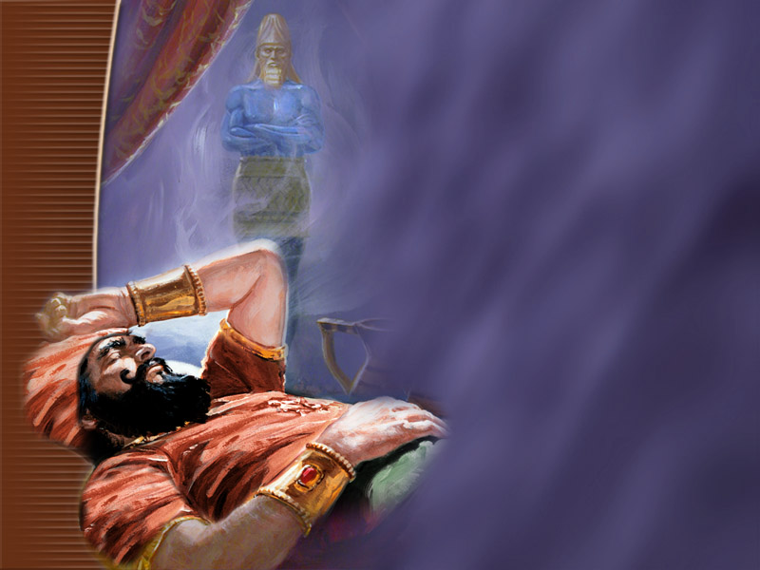
Algum tempo após a chegada de Daniel a Babilônia, o rei Nabucodonosor teve um sonho que o perturbou e assombrou muito.

Slide 41
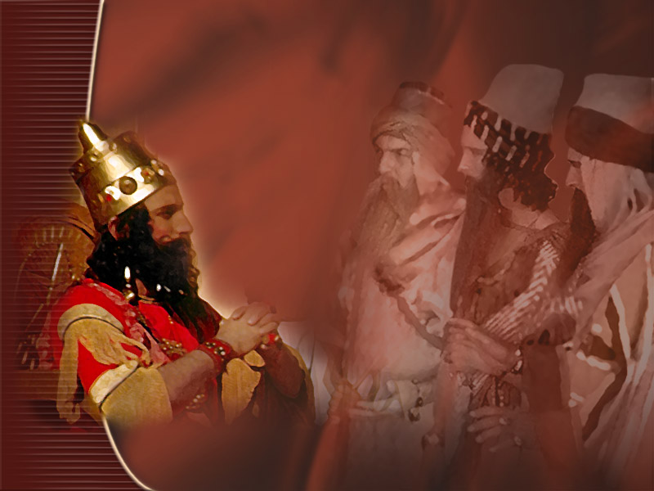
Nabucodonosor convocou os sábios da corte.

Slide 42
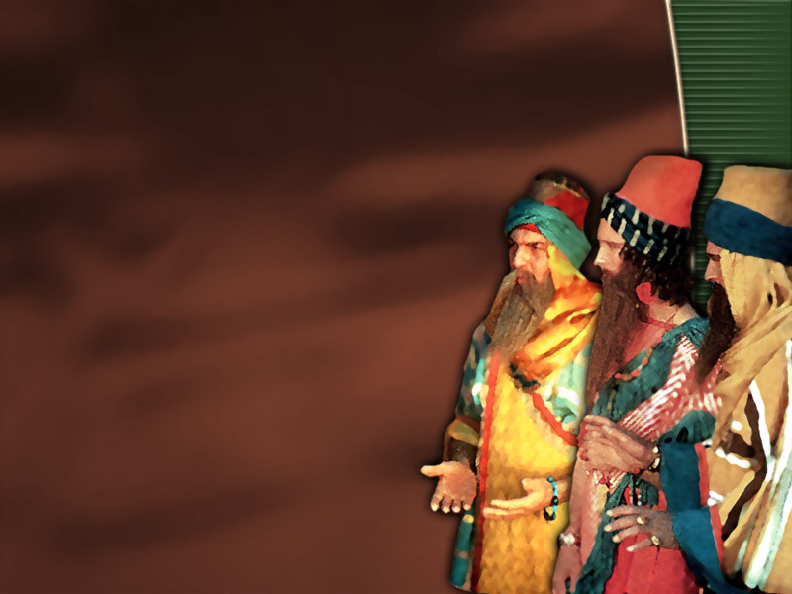
Esses sábios ficaram embaraçados quando tiveram que dizer a Nabucodonosor o que ele havia sonhado...

Slide 43
Poderiam apresentar uma interpretação rápida e satisfatória. Porém, entrar na cabeça de um homem era impossível.

Slide 44
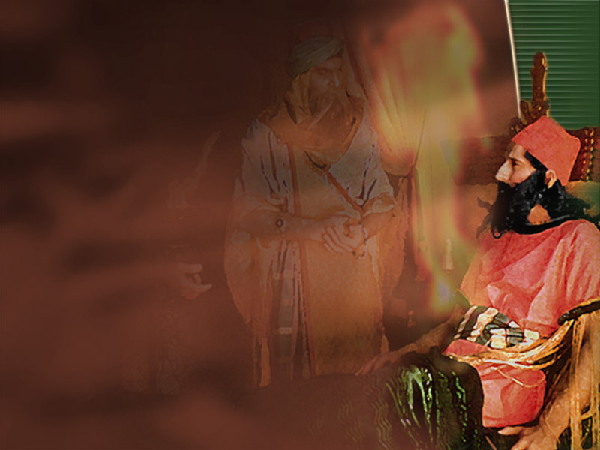
Assim o rei ordenou que todos eles fossem executados.

Slide 45
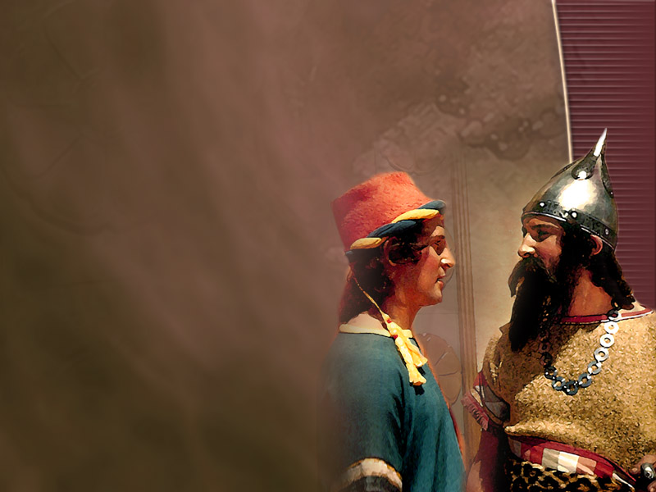
As novas dessa ordem chegaram até Daniel, e ele enviou uma solicitação a Nabucodonosor pedindo um retardamento na execução da sentença de morte.

Slide 46
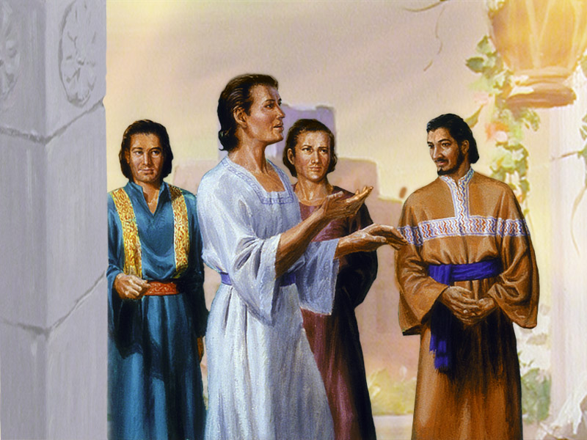
Atendido em seu pedido, Daniel apressou-se a chegar em casa e reunir seus amigos para um período de oração.

Slide 47
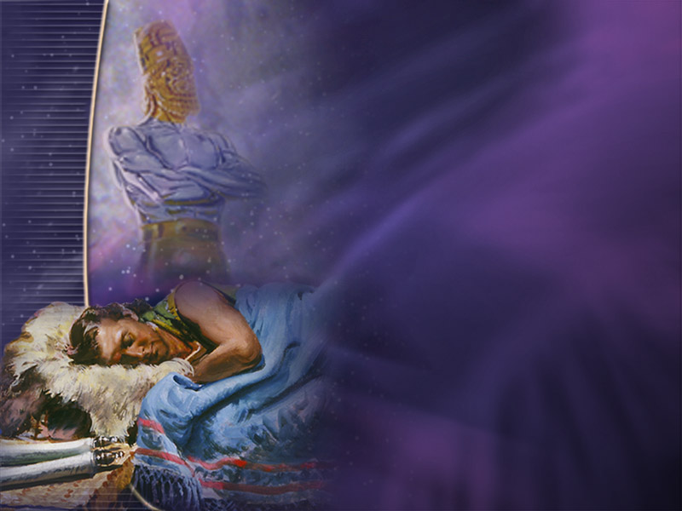
Naquela mesma noite Deus revelou a Daniel exatamente o que o rei havia sonhado e também o que o sonho significava.

Slide 48
“Há um Deus no céu, o qual revela os mistérios; Ele, pois, fez saber ao rei Nabucodonosor o que há de suceder nos últimos dias.” (Daniel 2:28)

Slide 49
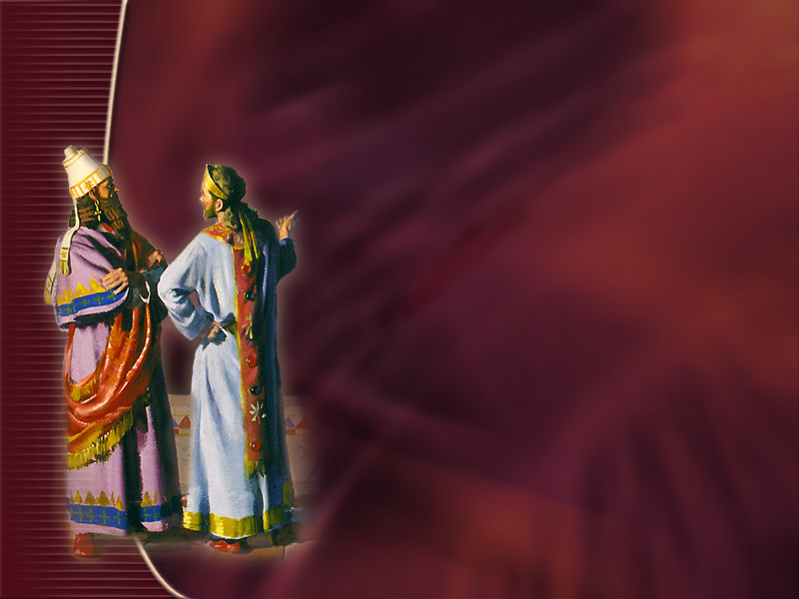
Daniel procurou fazer com que o rei soubesse que o Deus do céu estava lhe revelando eventos que teriam lugar no final da história terrestre, isto é, nos “últimos dias”.

Slide 50
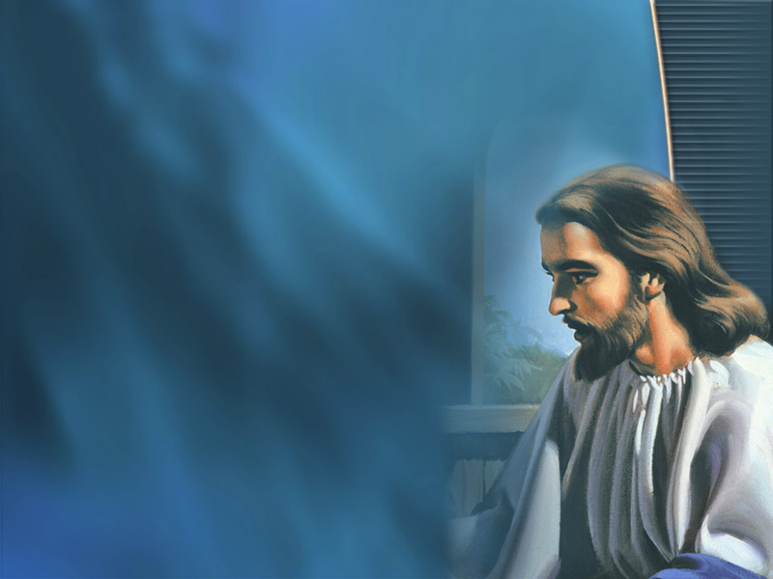
Deus respondeu às fervorosas orações de Daniel, Sadraque, Mesaque e Abednego de um modo dramático. Ele estava preocupado com sua difícil situação. Deus tem a mesma preocupação com você hoje.

Slide 51
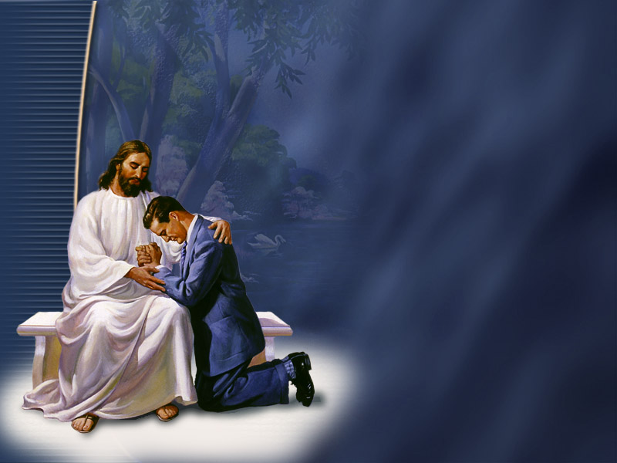
Suas necessidades, quaisquer que sejam, importam a Deus. Ele não as considera como coisa de somenos importância.

Slide 52
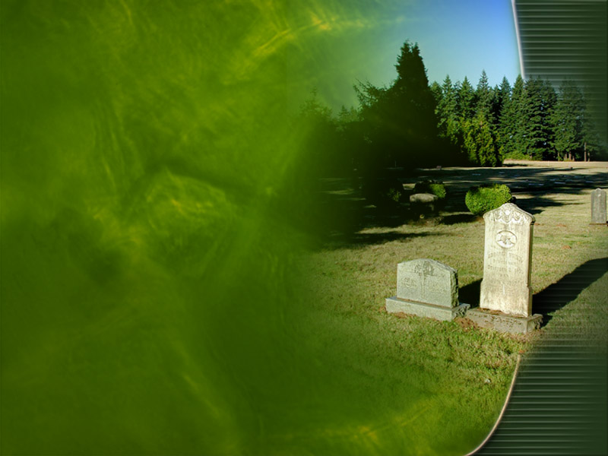
Quando você pranteia a perda de um parente ou amigo, Deus também derrama lágrimas.

Slide 53
Quando você se sente pressionado contra o muro porque perdeu o emprego, ou não consegue dinheiro suficiente para pagar suas contas, Deus sente sua angústia.

Slide 54
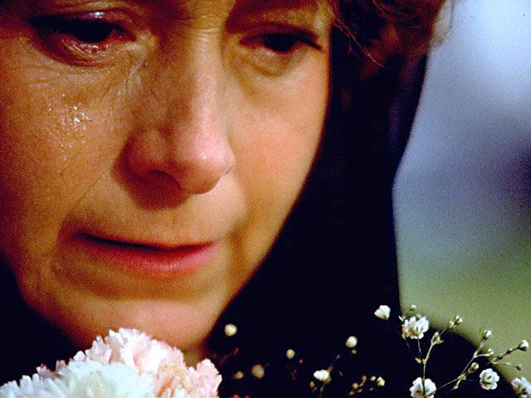
Quando a solidão queima no fundo da alma, Deus almeja preencher esse vazio.

Slide 55
Jesus anseia mostrar o quanto Se importa com você.

Slide 56
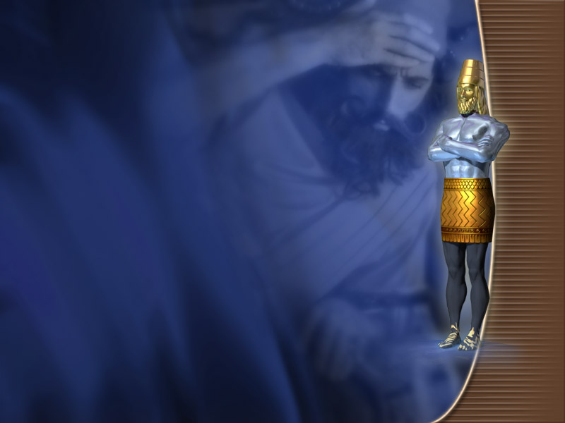
O que Nabucodonosor viu em seu sonho? (verso 31)

Slide 57
O que Nabucodonosor viu em seu sonho? (verso 31) Uma grande estátua.

Slide 58
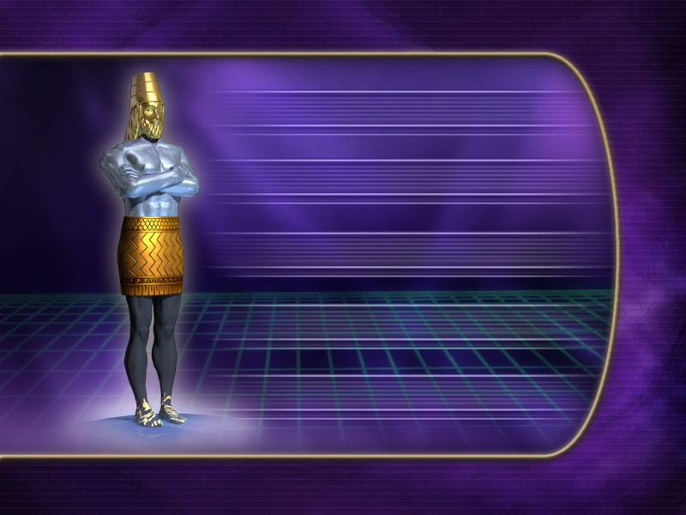
Identifique que metal corresponde a cada parte da estátua. (versos 32 e 33)

Slide 59
Identifique que metal corresponde a cada parte da estátua. (versos 32 e 33)
Ouro Cabeça

Slide 60
Identifique que metal corresponde a cada parte da estátua. (versos 32 e 33)
Ouro Cabeça
Prata Peito e braços

Slide 61
Identifique que metal corresponde a cada parte da estátua. (versos 32 e 33)
Ouro Cabeça
Prata Peito e braços
Cobre Ventre e coxas

Slide 62
Identifique que metal corresponde a cada parte da estátua. (versos 32 e 33)
Ouro Cabeça
Prata Peito e braços
Cobre Ventre e coxas
Ferro Pernas

Slide 63
Identifique que metal corresponde a cada parte da estátua. (versos 32 e 33)
Ouro Cabeça
Prata Peito e braços
Cobre Ventre e coxas
Ferro Pernas
Ferro\Barro Pés e dedos

Slide 64
“Este é o sonho; agora diremos ao rei a sua interpretação.” (verso 36)

Slide 65
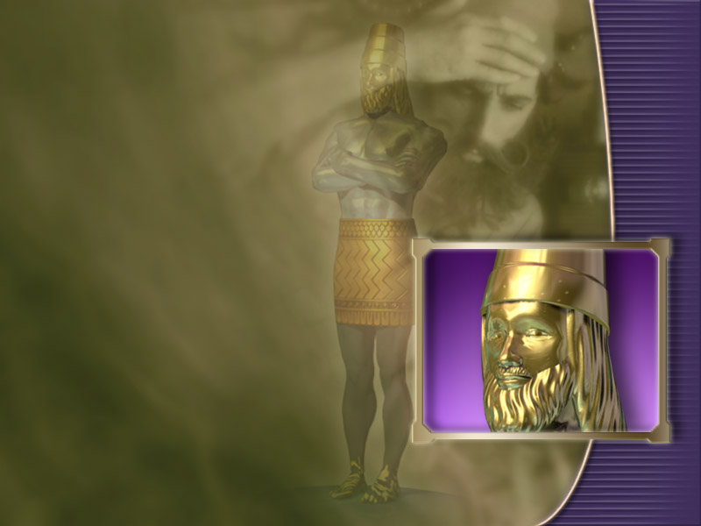
Cabeça de Ouro Quem era a cabeça de ouro? (versos 37 e 38)

Slide 66
Cabeça de Ouro Quem era a cabeça de ouro? (versos 37 e 38) Babilônia

Slide 67
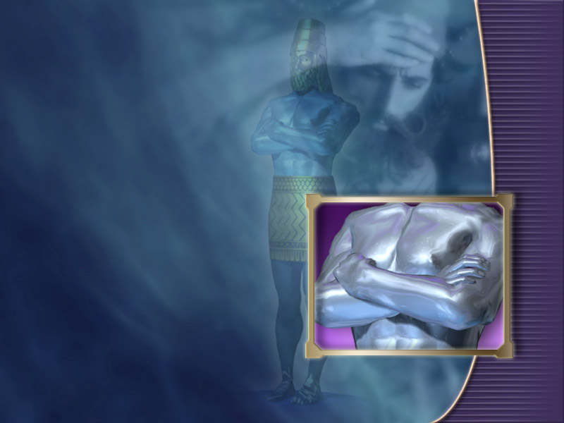
Peito e Braços de Prata Depois de Babilônia, o que surgiria?

Slide 68
Peito e Braços de Prata Depois de Babilônia, o que surgiria? “Depois de ti se levantará outro reino.” (verso 39) Medo-Pérsia

Slide 69
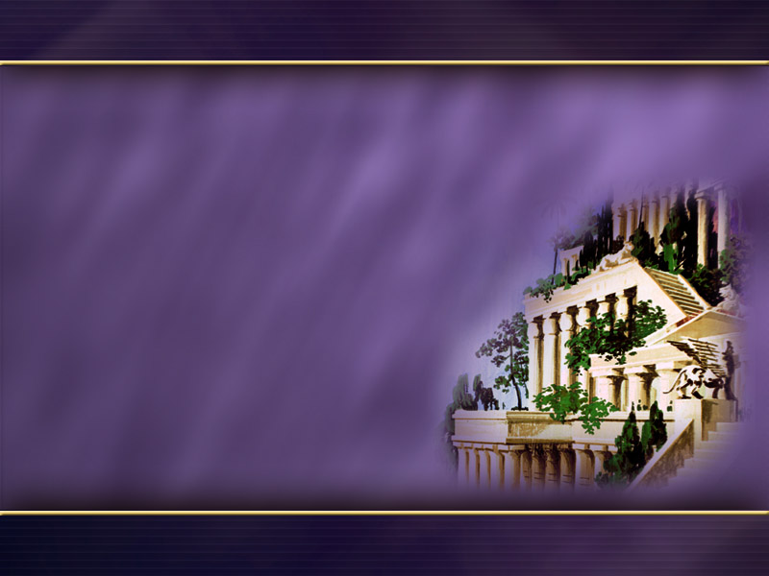
Em cumprimento à divina predição, o reino de Nabucodonosor seria feito em ruínas quando Ciro, um general persa, subjugasse Babilônia em 539 a.C.

Slide 70
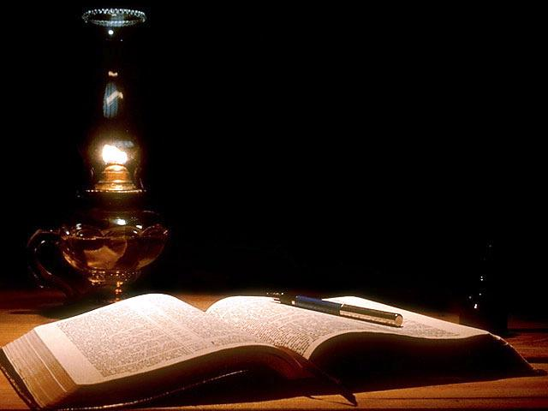
É interessante que 150 anos antes disso acontecer, o profeta Isaías predisse que um homem chamado Ciro subverteria Babilônia (Isaías 44:28 e 45:1).

Slide 71
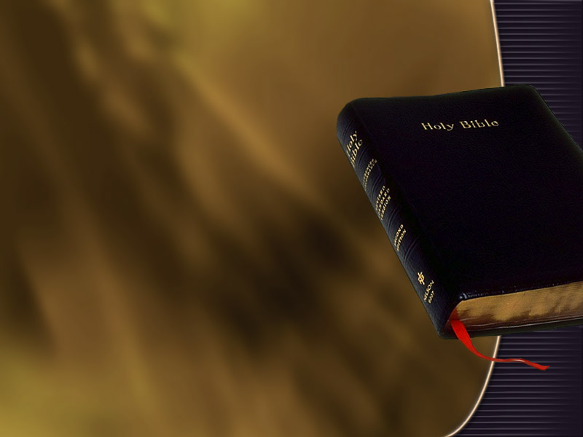
Posteriormente em seu livro, Daniel deu o nome dos dois reinos que sucederiam Babilônia: Medo-Pérsia e Grécia (Daniel 8:20 e 21). Os medo-persas governaram o mundo de 539 a 331 a.C.

Slide 72
Ventre e Coxas de Bronze Então um terceiro reino de bronze dominaria o mundo (verso 39).

Slide 73
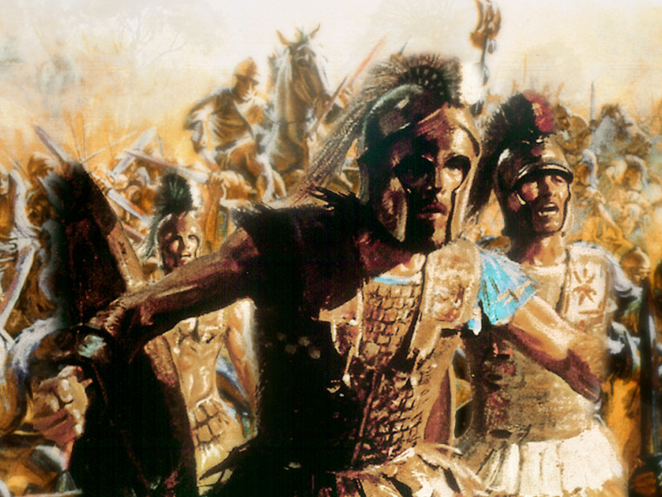
O ventre e as coxas de bronze representam o reino da Grécia, que derrotou os persas na batalha de Arbela, em 331 a.C.

Slide 74
Alexandre Magno conquistou os medos e persas, tornando a Grécia o terceiro grande império universal. A Grécia reinou de 331 a 168 a.C.

Slide 75
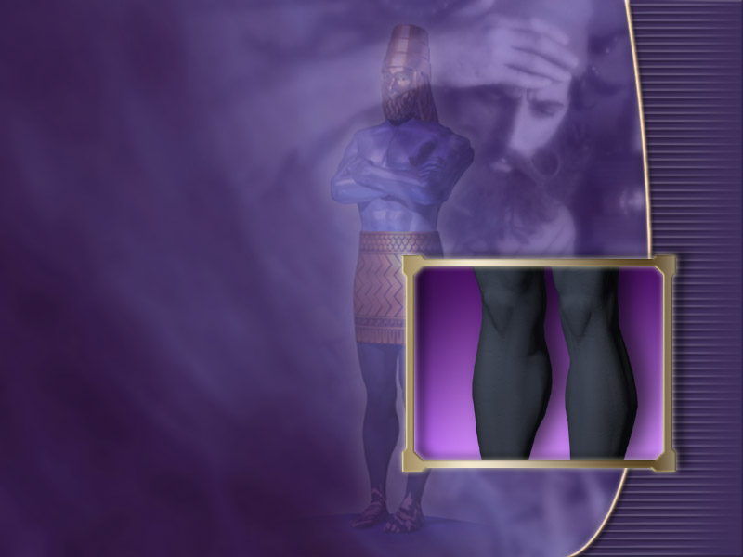
Pernas de Ferro Após a morte de Alexandre Magno, seu império se enfraqueceu e dividiu-se em facções rivais.

Slide 76
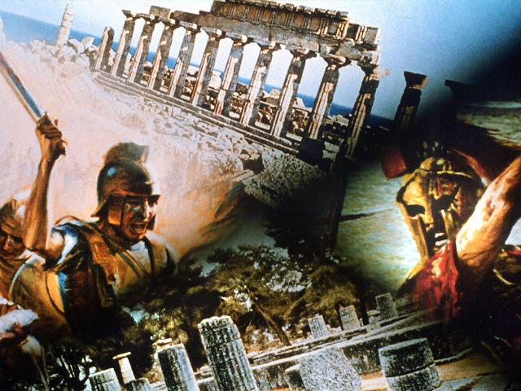
Na batalha de Pidna, em 168 a.C., o férreo império romano esmagou a Grécia.

Slide 77
Pés e Dedos de Ferro Misturados com Barro O que a Bíblia diz que aconteceria a Roma? (versos 41 e 42)

Slide 78
Pés e Dedos de Ferro Misturados com Barro O que a Bíblia diz que aconteceria a Roma? (versos 41 e 42) Seu reino seria dividido.

Slide 79
Assim como os pés e os dedos da estátua eram constituídos em parte de ferro e em parte de barro de oleiro, de que jeito seria o reino por eles representado?

Slide 80
Assim como os pés e os dedos da estátua eram constituídos em parte de ferro e em parte de barro de oleiro, de que jeito seria o reino por eles representado? Um reino dividido. Em parte forte, em parte frágil.

Slide 81
O império romano se fragmentaria em vários reinos simbolizados pelos dez dedos dos pés da estátua.

Slide 82
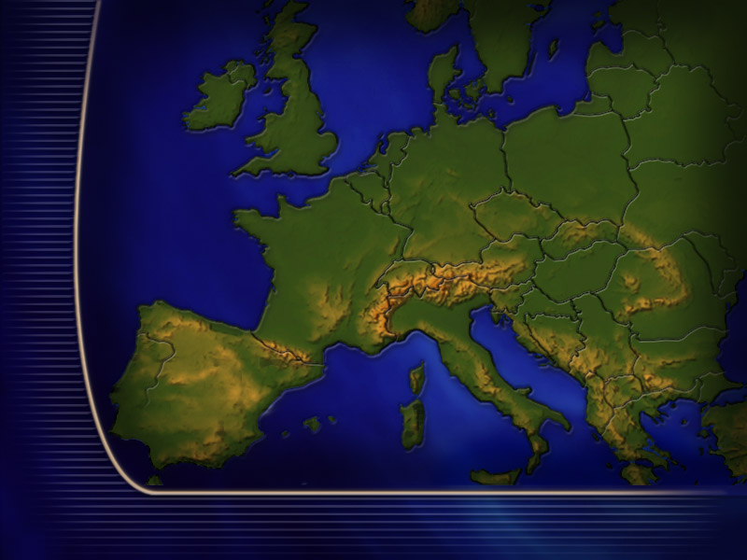
Os pés da estátua, de ferro misturado com barro, representam as modernas nações da Europa.

Slide 83
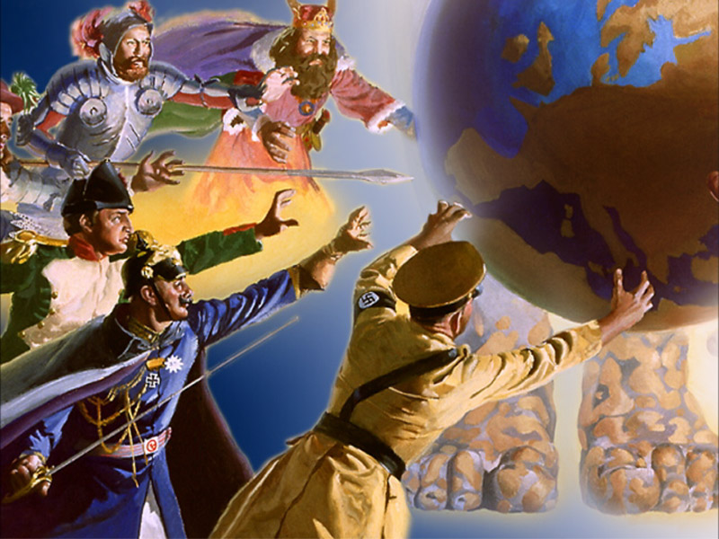
O verso 43 fala-nos dos esforços que seriam feitos para unir as nações européias pós-Roma sob um só governo...

Slide 84
Deus, todavia, disse que isso simplesmente não ocorreria: “Mas não se ligarão um ao outro.”

Slide 85
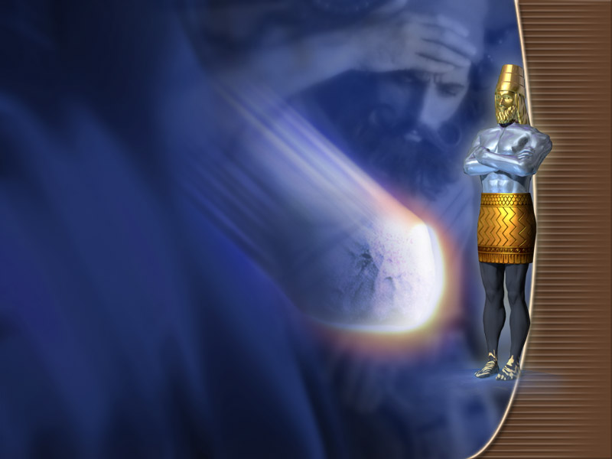
A Pedra Após o período em que muitas nações governaram em separado – contrariamente à pretensão de um só poder mundial – outro grande evento interrompe a história...

Slide 86
“Mas nos dias desses reis, o Deus do céu suscitará um reino que não será jamais destruído; nem passará a soberania deste reino a outro povo...” (verso 44)

Slide 87
O que esse reino fará aos outros? (verso 44)

Slide 88
O que esse reino fará aos outros? (verso 44) Esmiuçará e consumirá.

Slide 89
Quanto tempo ele durará? (verso 44)

Slide 90
Quanto tempo ele durará? (verso 44) Durará para sempre.

Slide 91
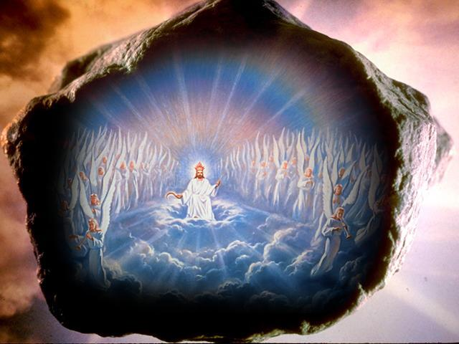
A rocha cortada sem o auxílio de mãos representa a vinda do reino de Deus. A Escritura nos fala que Jesus é a Rocha (I Cor. 10:4).

Slide 93
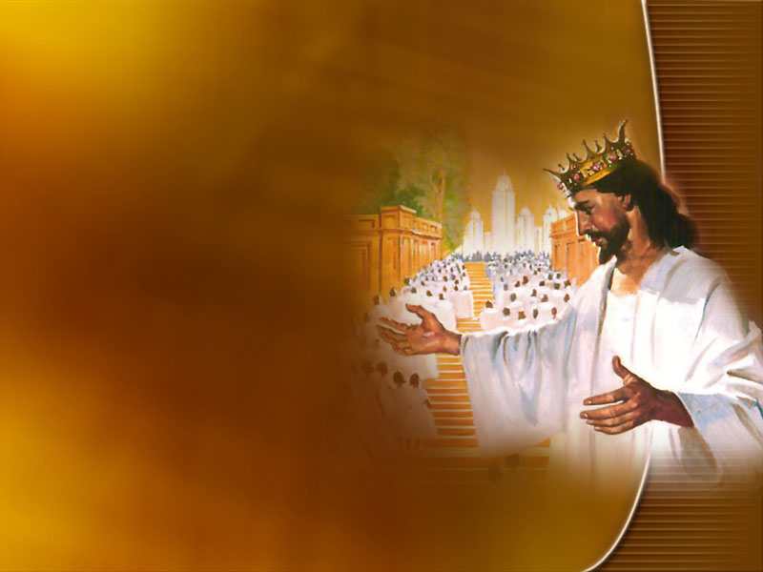
Na segunda vinda de Cristo o pecado será esmagado por toda a eternidade. O reino de Cristo será estabelecido para sempre.

Slide 94
Estamos nos aproximando do grande clímax, o retorno de Cristo ao nosso mundo. Ele ocorrerá de acordo com a agenda divina. Jesus está prestes a pôr um fim na longa e sangrenta luta da história humana, e levar-nos a viver com Ele eternamente.

Slide 95
“Não se vendem dois passarinhos por um asse? E nenhum deles cairá em terra sem a vontade de vosso Pai...

Slide 96
E até mesmo os cabelos da vossa cabeça estão todos contados. Não temais, pois; mais valeis vós do que muitos passarinhos.” (Mateus 10:29-31)

Slide 97
Esperar num Deus digno de confiança pode fazer significativa diferença na vida. Jesus quer conceder-lhe fé que o acompanhará em cada tormenta da existência.

Slide 98
Oração Querido Pai que estás nos céus, obrigado por Teu interesse em minha vida pessoal. Obrigado por dar-me antecipadamente respostas para minhas dúvidas com respeito ao futuro do mundo...

Slide 99
Ajuda-me cada dia a permitir que o Senhor controle minha vida. Guia-me. Mantém-me sob Teus cuidados. Eu Te rogo em nome de Jesus. Amém.

